Slide 1
Anhörigstödets verksamhet
Nacka kommun

Slide 2
Ny bestämmelse sedan juli 2009
5 kapitlet 10 § Socialtjänstlagen - 1 juli 2009
Socialnämnden ska erbjuda stöd för att underlätta för de personer som vårdar en närstående som är långvarigt sjuk eller äldre eller som stödjer en närstående som har funktionshinder.

Slide 3
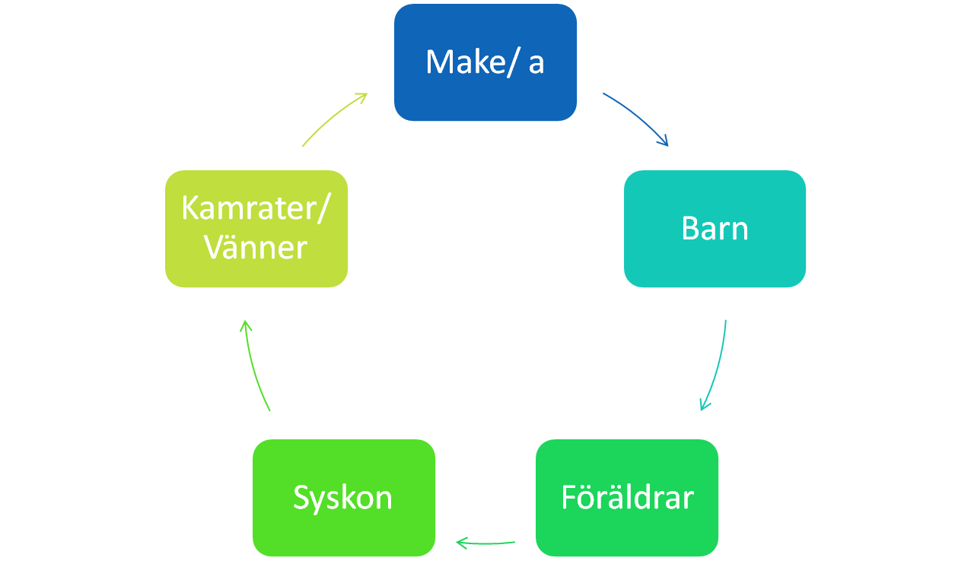
Vem är anhörig?

Slide 4
Bakgrund och syfte
Anhöriga riskerar själva att drabbas av sjukdom pga stress och arbetsbelastning
Minska risk för ohälsa- förebyggande

Slide 5
Ny strategi för stöd för anhöriga
Gäller för social – och äldrenämndens
samtliga verksamheter
MÅL
All personal ska uppmärksamma och ta hänsyn till anhörigas behov och synpunkter
Anhöriga ska erbjudas ett varierat och individuellt anpassad stöd

Slide 6
Inriktning av strategin
Nå anhöriga som behöver stöd i tidigt skede
Uppmärksamma anhörigas behov, samt ge råd, information och vägledning
Erbjuda stöd både som öppna serviceinsatser och efter behovsprövning
Aktuell och lätttillgänglig information
Utveckla stöd i samspel med företrädare för frivilligorgnaistioner, anhöriga, landstinget och socialtjänstens verksamheter
Erbjuda stöd individuellt och i grupp, som utbildning eller temamöten

Slide 7
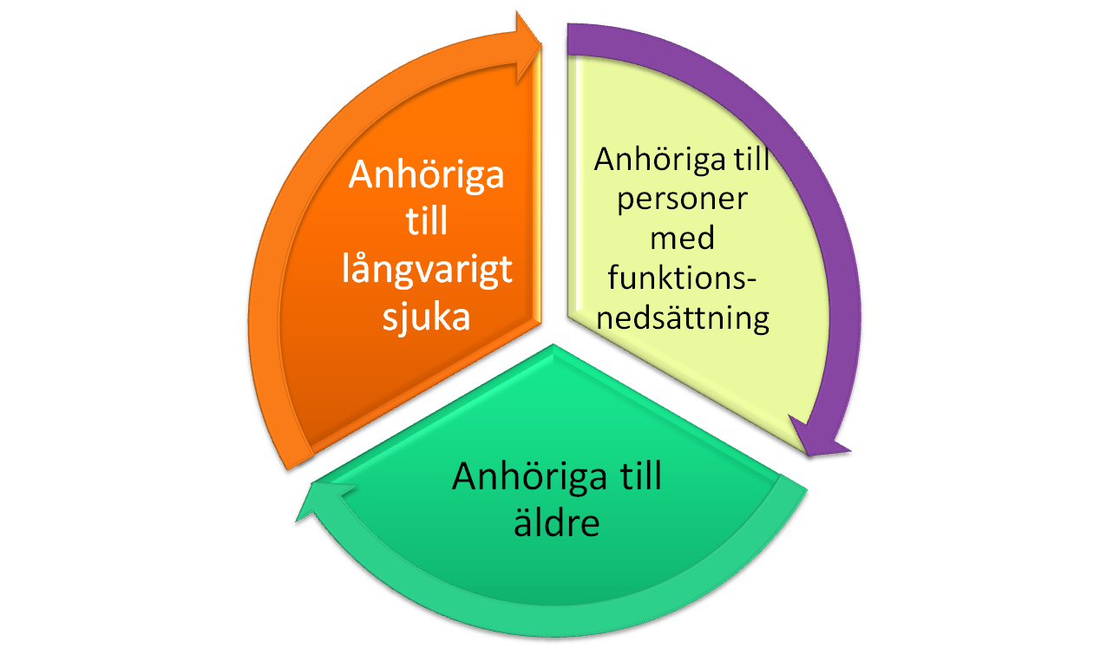
Målgrupper
Stroke
Demens
Psykisk
Utvecklingsstörning
Icke botbar och kronisk sjukdom
Diabetes
Cancer
Reumatism
Astma
MS
Allergier
Missbruk
+ 65 år

Slide 8
Vad menas man när man talar om anhörigstöd?
Anhörigstöd på flera nivåer
Socialtjänstens verksamheter; gruppbostad, dagverksamhet, boendestöd m fl
Anhörigstöd som praktiska insatser från:
- social omsorgs myndighet: SoL, LSS
Landsting: Hälso- och sjukvårdslagen
Anhörigstödets öppna verksamhet
- anhörigkonsulent yngre och äldre, demenssjuksköterska
- beroendemottagningen, barnens ombud
Föreningar och organisationer

Slide 9
Anhörigstödets verksamhet
Direkt stöd/ Indirekt stöd
Övergripande arbete
Vägledning och information
Personligt stöd och rådgivning,
Anhöriggrupper;
Anhöriga demens och äldre
Öppna föreläsningar
Hälsofrämjande aktiviteter
Biståndsbedömda insatser
Daglig verksamhet/ Sysselsättning
Boendestöd
Hemtjänst
Korttidsboende
Särskilt boende
Avlösning i hemmet.
Inspirerar, motiverar och integrerar anhörigperspektiv i berörda verksamheter
Rutiner/ policys/ dokument
Verksamhet och handlingsplaner
Information/ hemsida
Omvärldsbevakning
Samverkan med aktörer som kommer i kontakt med anhöriga
Förankring av roll och uppdrag i kommunförvaltning, chefer
Metoder för hur anhörigstöd bör utvärderas

Slide 10

Vilka frågor?
Vilka stödinsatser finns som kan hjälpa personen eller anhöriga
Hjälpmedel
Bostadsanpassning
Anhörigstödsgrupper
Kontakt med frivillig och intresseorganisationer
Föreläsningar, anhörigdag
Ekonomi
Utbildning / Information

Slide 11

TACK

